Slide 1


UBND QUẬN LONG BIÊN
TRƯỜNG MN HOA ANH ĐÀO
LĨNH VỰC PHÁT TRIỂN NHẬN THỨC
Đề tài: Tìm hiểu một số phương tiện giao thông đường hàng không
Lứa tuổi : 4 – 5 tuổi
Thời gian : 30 – 35 phút
Giáo viên thực hiện : Bùi Thị Kim Thúy

Slide 2
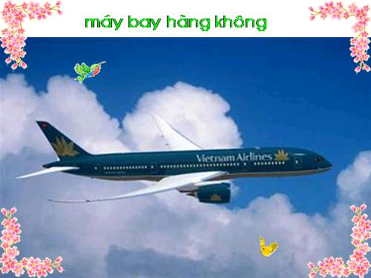

Slide 3
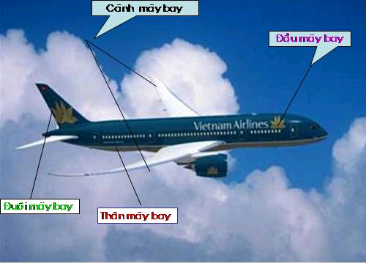

Slide 4
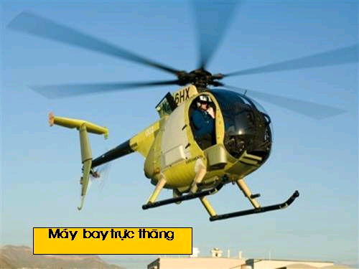

Slide 5
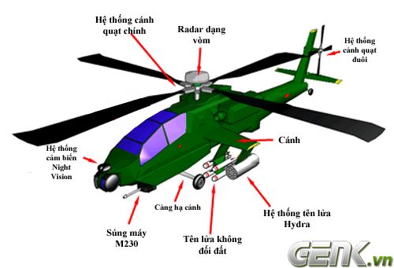

Slide 6
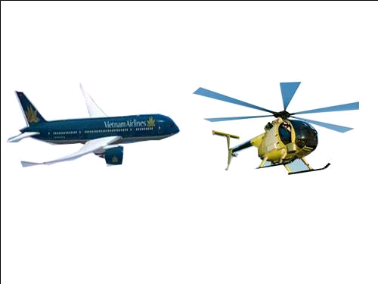
So sánh: Máy bay hàng không và máy bay trực thăng

Slide 7
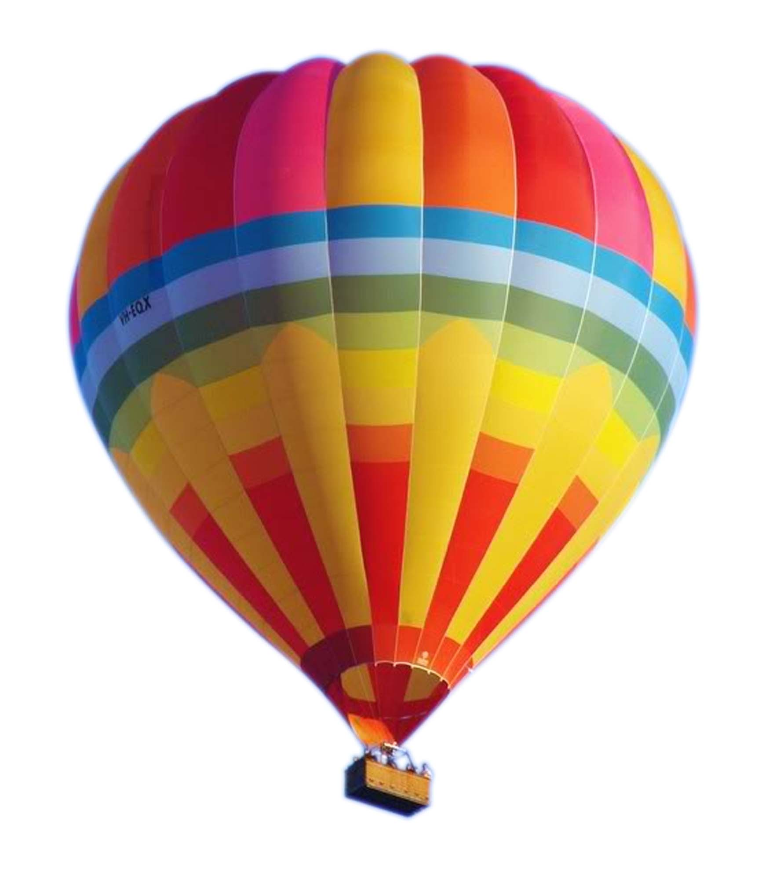
KHINH KHÍ CẦU

Slide 8

Túi khí
Lò đốt
GIỎ

Slide 9
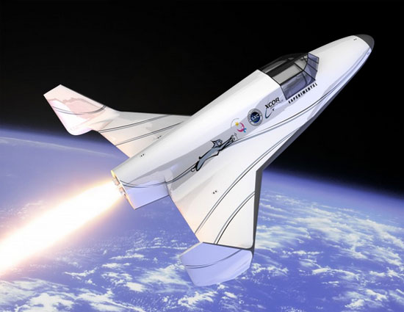
TÀU VŨ TRỤ

Slide 10
Thân
Đầu
Đuôi

Slide 11

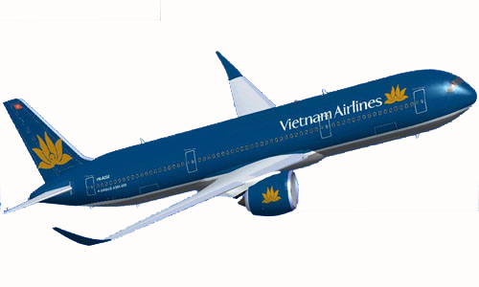
SO SÁNH

Slide 12
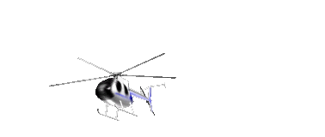
MỞ RỘNG

Slide 13
